Slide 1
4GT H1
1 Weer en klimaat
Paragraaf 1.12 Gevolgen van extreem weer in de VS

Slide 2

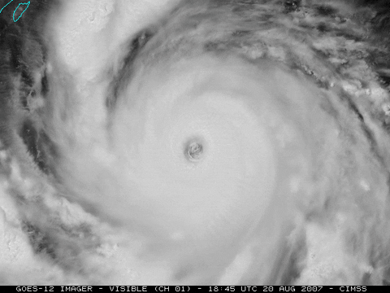
Leerdoelen
1.12 Gevolgen van extreem weer in de VS
Wat weet je nog van hoofdstuk 1.11?

Slide 3
Leerdoelen
1.12 Gevolgen van extreem weer in de VS
Leerdoelen vandaag (zie ook portfolio):
Je kent de begrippen ‘hazardmanagement’ en ‘risicoperceptie’ en kunt beschrijven welke maatregelen genomen worden om de gevolgen van orkanen en tornado’s te verzachten.
Je begrijpt waarom sommigen wel en anderen niet hun huis verlaten als er een orkaan nadert.

Slide 4
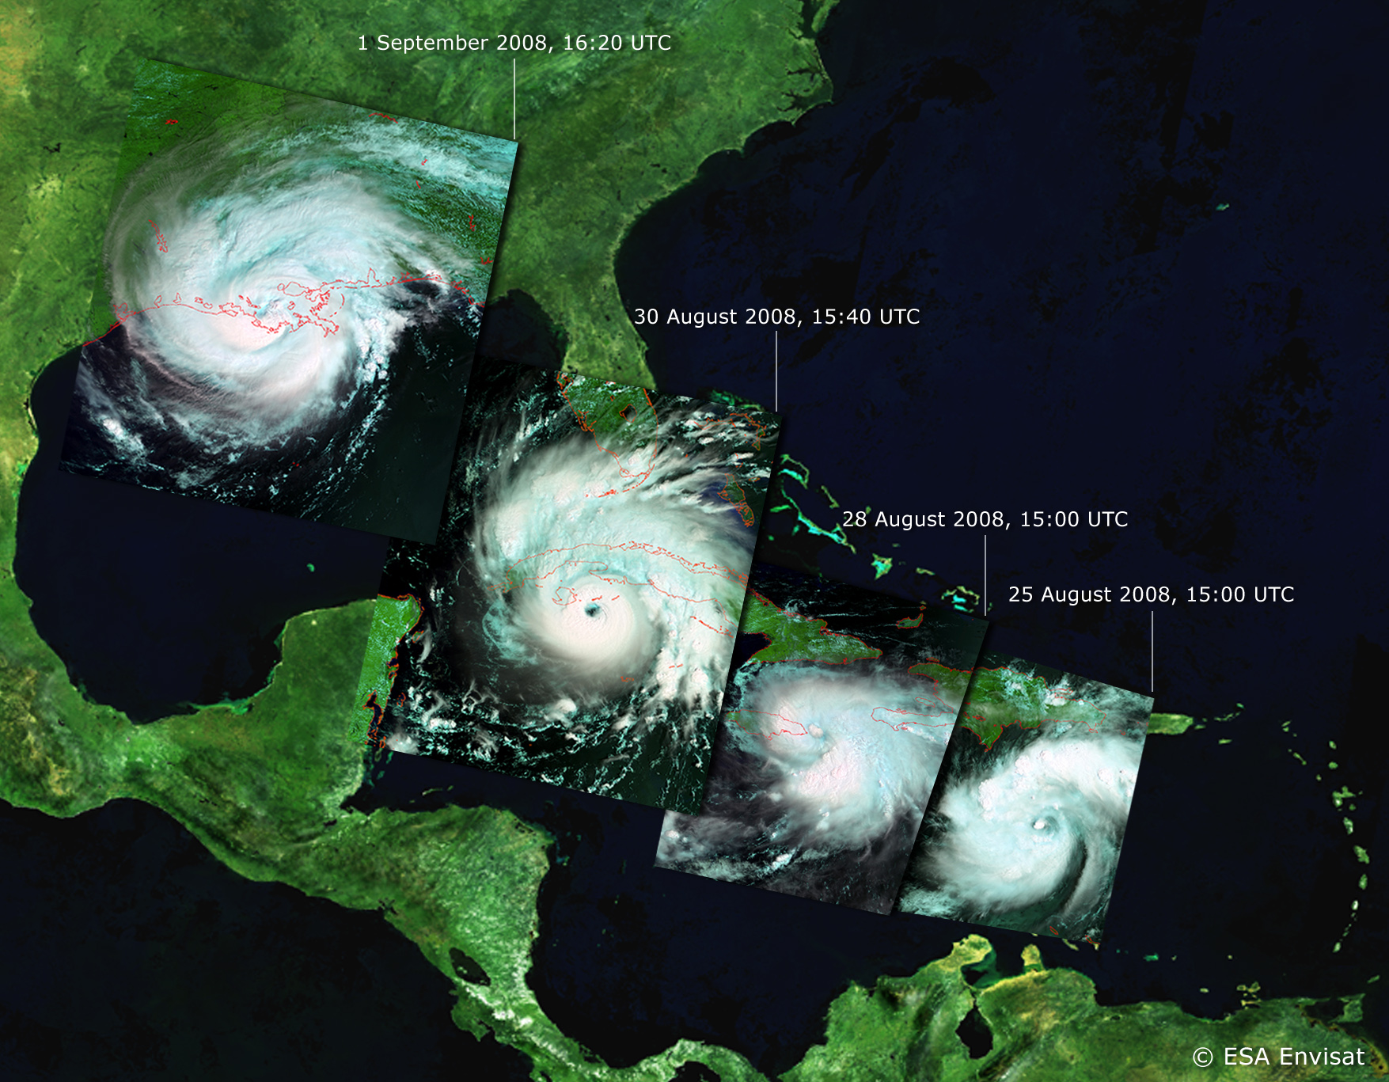
De baan van een orkaan voorspellen
1.12 Gevolgen van extreem weer in de VS

Slide 5
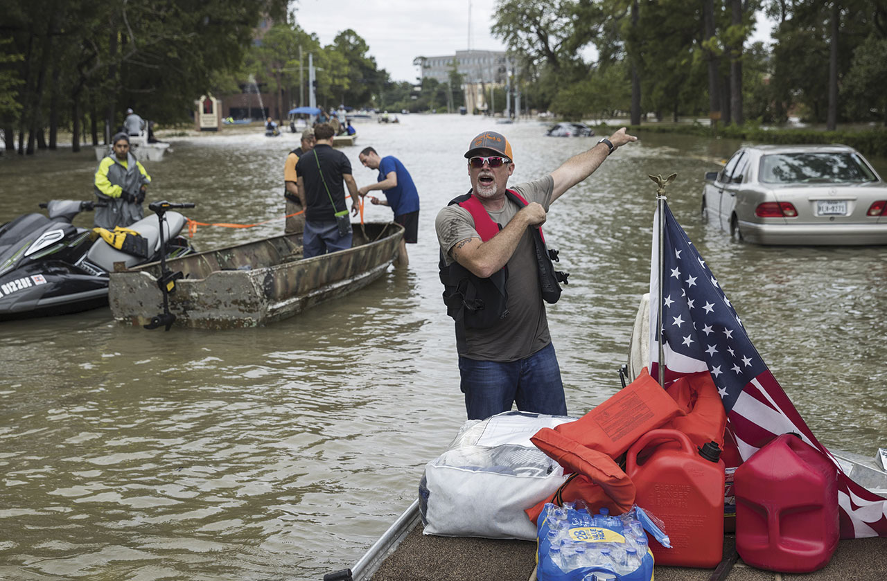
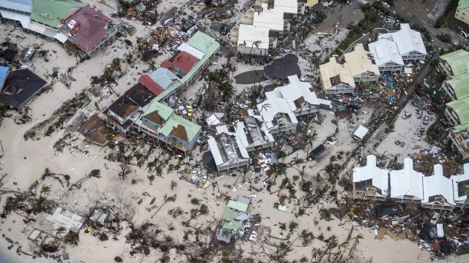
Gevolgen van een orkaan
1.12 Gevolgen van extreem weer in de VS
Gevolgen:
stormschade
overstromingen aan zee en bij rivieren
extreme neerslag
in reliëfgebieden mogelijke aardverschuivingen en modder-stromen
Hoe kunnen mensen zich beschermen?
Door evacuatie of door ramen en deuren dicht te timmeren en te overleven op ingeslagen water en voedsel.

Slide 6
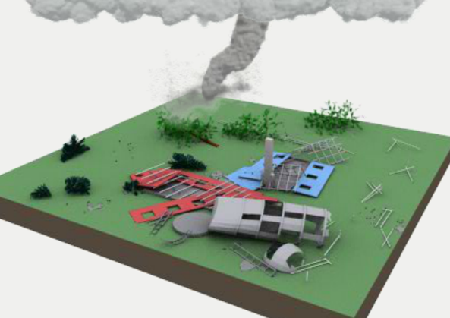
Hazardmanagement (1)
1.12 Gevolgen van extreem weer in de VS
Het risico dat men loopt in gebieden waar natuurgeweld kan optreden hangt af van twee dingen:
De kans dat het natuurverschijnsel zich voordoet en de intensiteit ervan.
Hazardmanagement: de maatregelen die er genomen zijn.
Mensen in risicovolle gebieden proberen vaak het risico dat ze lopen in te schatten. =
risicoperceptie

Slide 7
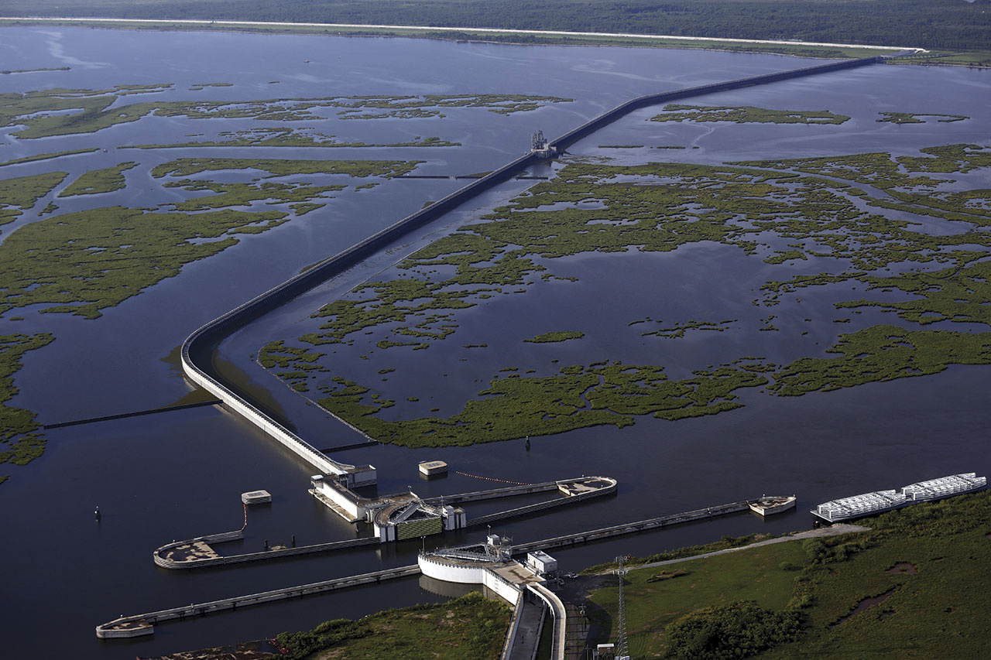
Hazardmanagement (2)
1.12 Gevolgen van extreem weer in de VS
Welke maatregelen kunnen mensen nemen om minder kwetsbaar te zijn?
Satelietbeelden in de gaten houden
Dijken versterken
Gebouwen krijgen strengere bouwregels
Politie en brandweer worden getraind
Er is een evacuatieplan
Inwoners krijgen advise
Verzekeringen afsluiten

Slide 8
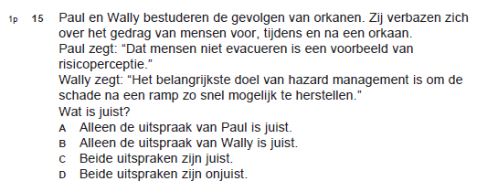

Examenvraag
1.12 Gevolgen van extreem weer in de VS

Slide 9
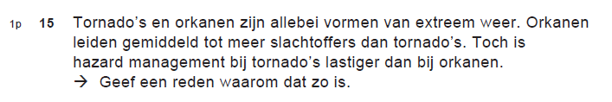
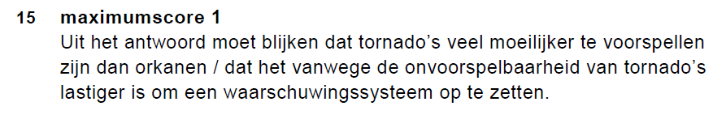
Examenvraag
1.12 Gevolgen van extreem weer in de VS

Slide 10
Wat moet je doen?
1.12 Gevolgen van extreem weer in de VS
- Lezen blz 34 & 35 in je tekstboek.
Maken opdracht 2 t/m 7 in je werkboek (6 niet)
Nakijken via WikiWijs met rode pen. Belangrijke begrippen:
hazardmanagement, risicoperceptie

